Slide 1




Подорож комп’ютерлендом

Slide 2



Slide 3


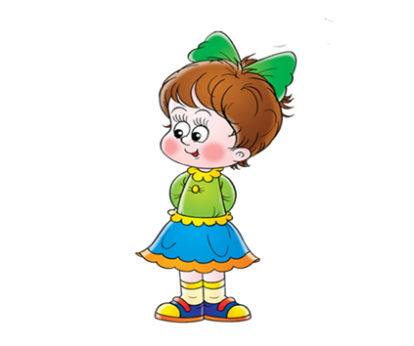


Slide 4
Усі повинні працювати разом і допомагати один одному у виконанні завдань, бо ви команда.
Капітан відповідає за роботу команди.
Правило піднятої руки (якщо хтось підняв руку, то всі повинні припинити розмови і уважно послухати).
Допомагайте один одному.
Не галасуйте, не сваріться.
Під час гри потрібно поважати усіх членів команди.

Slide 5
Пристрій для роботи з інформацією, за допомогою якого можна керувати ігровим персонажем;
Пристрій для роботи з інформацією, за допомогою якого можна скопіювати документи та малюнки в комп’ютер;
Пристрій для роботи з інформацією, за допомогою якого можна роздрукувати документи та малюнки;
Пристрій для роботи з інформацією, за допомогою якого можна вводити буквену та цифрову інформацію.

Slide 6
 |  |  |  |  | д | ж | о | й | с | т | и | к
 |  |  | с | к | а | н | е | р
 |  | п | р | и | н | т | е | р
 | к | л | а | в | і | а | т | у | р | а

Slide 7




Slide 8
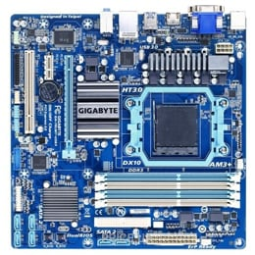


Slide 9
пропуск між словами не ставиться;
перед розділовими знаками (; : . , ! ?) пропуск ставиться;
після розділового знака слід ставити пропуск;
після відкриваючих і перед закриваючими дужками або лапками пропуск не ставиться;
до і після дефісу ставиться пропуск;
до і після тире ставиться пропуск;
перехід на новий рядок відбувається автоматично;
переноси в словах ставляться автоматично;
для початку введення тексту з нового абзаца слід натиснути клавішу Enter;
перехід на нову сторінку текстового документа здійснюється автоматично;
відступи від лівого краю робляться пропусками;
списки не нумеруються автоматично;
сторінки нумеруються автоматично.

Slide 10





Ctrl + C
А
н
Копіювання

Slide 11


Ctrl + X
і
н
Вирізання
http://vsimppt.com.ua/

Slide 12

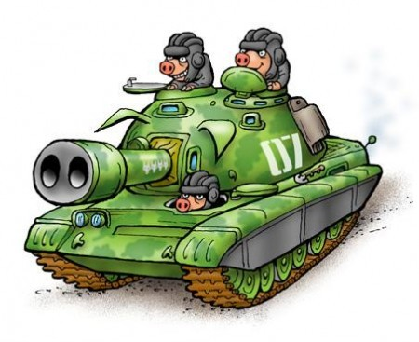

Ctrl + V
Н=В
Вставка

Slide 13
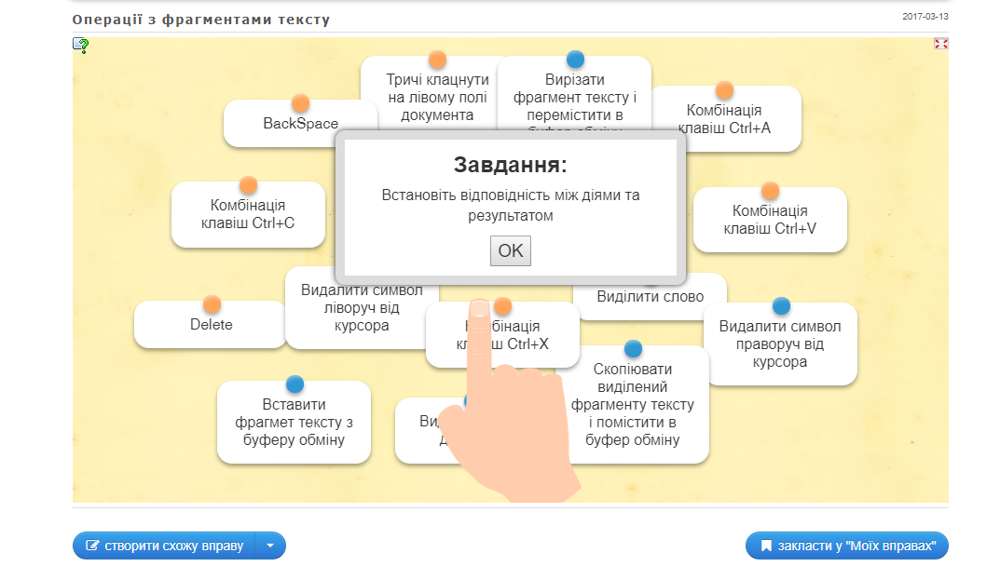

Slide 14

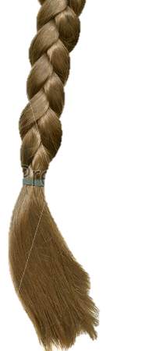
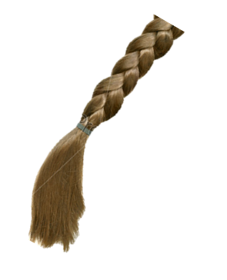


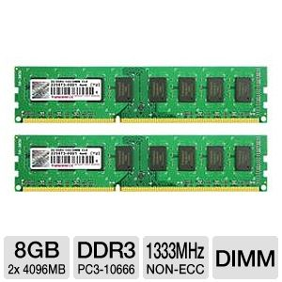



Slide 15




Slide 16
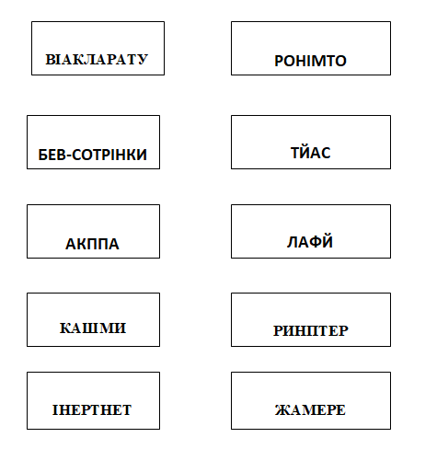
клавіатура
монітор
веб-сторінки
сайт
папка
файл
мишка
клавіатура
Інтернет
мережа

Slide 18



Slide 19
Виділення фрагментів тексту. Робота з фрагментом тексту: копіювання, переміщення, вилучення та вставляння.
Операції над виділеним текстом
Скопіювати
Ctrl + C
Перемістити, вирізати
Замінити
Ctrl + X
Insert
Видалити
Del, BS
http://vsimppt.com.ua/

Slide 20




